Slide 1
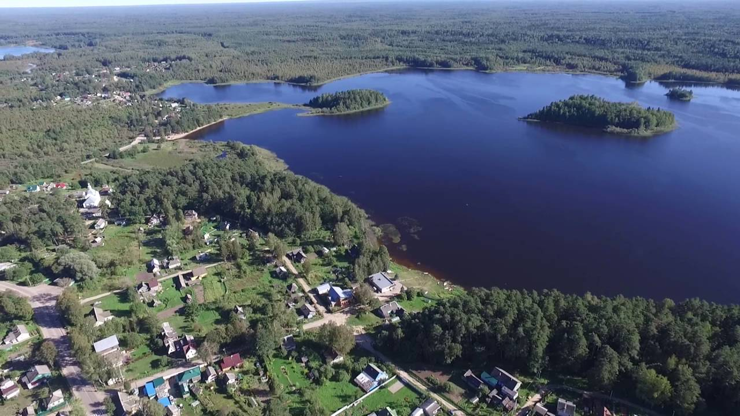
Бюджет для Граждан
в соответствии с решением СОВЕТА ДЕПУТАТОВ ПРЖЕВАЛЬСКОГО ГОРОДСКОГО ПОСЕЛЕНИЯ
ДЕМИДОВСКОГО РАЙОНА СМОЛЕНСКОЙ ОБЛАСТИ
«О бюджете Пржевальского городского поселения Демидовского района Смоленской области на 2020 год и на плановый период 2021 и 2022 годов»

Slide 2
Уважаемые жители посёлка Пржевальское!
Перед вами информационный материал – «Бюджет для граждан», который познакомит Вас с основными параметрами бюджета городского поселения на 2020 - 2022 годы.
Представленная в доступной и понятной форме информация, предназначена для широкого круга пользователей и обеспечивает реализацию принципов прозрачности, открытости и обеспечения полного и доступного информирования граждан о бюджете Пржевальского городского поселения

Slide 3
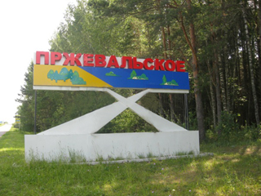
пос. Пржевальское (общая информация)
Пржева́льское (до 1964 года — Слобода́) — посёлок городского типа в Демидовском районе Смоленской области, Россия. Административный центр городского поселения Пржевальское и административный центр национального парка «Смоленское Поозерье».
Первое поселение на месте современного посёлка относится примерно к IV веку. Первое упоминание села Слободы — в 1724 году. В 1964 году переименован в честь Н. М. Пржевальского. В 1974 году получил статус посёлка курортного типа.

Slide 4
Основные направления бюджетной и налоговой политики на 2020-2022 годы
Работа по включению инвестиционных проектов в территорию Пржевальского городского поселения
Принятие мер по поддержке малого и среднего предпринимательства
Обеспечение социально-экономического развития городского поселения

Slide 5
Общие характеристики бюджета Пржевальского городского поселения Демидовского района Смоленской области

Slide 6
Доходы бюджета городского поселения (тыс. руб.)

Slide 7
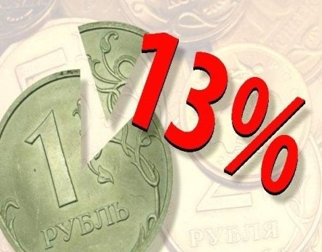
Основные налоговые доходы (тыс. руб.)

Slide 8
Неналоговые доходы (тыс. руб.)
Наименование | 2017 | 2018 | 2019 | 2020 |  | 2021 | 2022
 |  |  |  | (прогноз)
НЕНАЛОГОВЫЕ ДОХОДЫ – всего (тыс. руб.), из них: | 339,2 | 182,9 | 241,1 | 152,2 | 152,2 |  | 152,2
к предыдущему году, % | 127,2 | 53,9 | 131,8 | 63,1 | 100,0 |  | 100,0
Доходы от аренды земельных участков | 104,1 | 42,8 | 101,1 | 40,0 | 40,0 |  | 40,0
Доходы от аренды имущества | 164,4 | 128,3 | 126,2 | 112,2 | 112,2 |  | 112,2
Доходы от продажи земельных участков | 70,7 | 11,8 | 13,8

Slide 9
Структура безвозмездных поступлений (тыс. руб.)

Slide 10
Перечень крупнейших налогоплательщиков п. Пржевальское
АО «Дикси-Юг»
ООО «Общепит»
МУП «Янтарь»
ПО «Феникс»
Национальный парк «Смоленское Поозерье»

Slide 11
Налоги, регулируемые органами местного самоуправления
Земельный
налог
Налог на
имущество
физических лиц
0.1% в отношении жилых домов, частей жилых домов, квартир, частей квартир, комнат; единых недвижимых комплексов, в состав которых входит хотя бы один дом; гаражей и машино-мест; хозяйственных строений или соороужений, площадь каждого из которых не превышает 50м2 и расположены на земельных участков, предоставленных для ведения личного подсобного, дачного хозяйства, огородничества, садоводства и ИЖС;
0.3% в отношении земельных участков, занятых жилфондом и объектами инженерной инфраструктуры жилищно-коммунального комплекса;
0.3% отнесенных к землям сельхозназначения или к землям в составе зон сельскохозяйственного использования в населенных пунктах и используемых для сельскохозяйственного производства;
0.3% ограниченных в обороте в соответствии с законодательством РФ, предоставленных для обеспечения обороны, безопасности и таможенных нужд;
0.3% -не используемых в предпринимательской деятельности, приобретенных (предоставленных) для ведения личного подсобного хозяйства, садоводства или огородничества;
1,5% в отношении прочих земельных участков.
0.8% в отношении объектов налогообложения, включенных в перечень в соответствии с п7 ст. 378.2 НК, в отношении объектов, предусмотренных абзацем вторым п10 ст. 378.2 НК;
0.5% в отношении прочих объектов.

Slide 12
Распределение бюджетных ассигнований по разделам классификации расходов бюджета за период с 2017 по 2022 годы
 |  | Всего расходов, тыс. руб.
Код | Наименование раздела | 2017 | 2018 | 2019 | 2020 | 2021 | 2022
0100 | ОБЩЕГОСУДАРСТВЕННЫЕ ВОПРОСЫ | 3 298,2 | 3 673,6 | 3 733,4 | 4 133,4 | 3 944,0 | 4 214,9
0200 | НАЦИОНАЛЬНАЯ ОБОРОНА | 118,1 | 111,0 | 102,8 | 106,5 | 107,0 | 110,0
0300 | НАЦИОНАЛЬНАЯ БЕЗОПАСНОСТЬ И ПРАВООХРАНИТЕЛЬНАЯ ДЕЯТЕЛЬНОСТЬ | 0,0 | 0,0 | 0,0 | 4,0 | 4,0 | 0,0
0400 | НАЦИОНАЛЬНАЯ ЭКОНОМИКА | 899,5 | 1 222,2 | 12 506,5 | 8 098,0 | 1 027,8 | 1 027,8
0500 | ЖИЛИЩНО-КОММУНАЛЬНОЕ ХОЗЯЙСТВО | 2 464,7 | 3 070,3 | 2 706,6 | 1 435,5 | 1 668,7 | 1 398,8
0800 | КУЛЬТУРА, КИНЕМАТОГРАФИЯ | 30,7 | 5,0 | 5,0 | 10,0 | 0,0 | 0,0
1000 | СОЦИАЛЬНАЯ ПОЛИТИКА | 180,6 | 185,2 | 189,3 | 199,7 | 199,7 | 199,7
1300 | ОБСЛУЖИВАНИЕ ГОСУДАРСТВЕННОГО И МУНИЦИПАЛЬНОГО ДОЛГА | 0,4 | 0,4 | 0,4 | 0,4 | 0,4 | 0,4
 | Условно утвержденные расходы |  |  |  |  | 173,9 | 350,8
 | ИТОГО: | 6 992,1 | 8 267,6 | 19 243,9 | 13 987,5 | 7 125,5 | 7 302,4

Slide 13
Структура расходов бюджета Пржевальского городского поселения в 2020 году

Slide 14
Основные муниципальные целевые программы
Наименование МЦП | Цель | 2018 | 2019 | 2020
Благоустройство и ремонт памятников, воинских захоронений | Содержание воинских захоронений, памятников и памятных знаков участникам ВОВ. Благоустройство и текущий ремонт |  | 16.12.2019
Противодействие экстремизму и профилактике терроризма | Организация антитерростической деятельности, противодействие возможным фактам проявления терроризма |  | 27.06.2019
Пожарная безопасность | Обеспечение необходимых условий для реализации полномочий по обеспечению первичных мер пожарной безопасности |  | 15.03.2019
Развитие субъектов малого и среднего предпринимательства | Создание условий для развития малого и среднего предпринимательства | 07.07.2017
Формирование современной городской среды | Повышение качества и комфорта городской среды | 17.11.2017
Обеспечение деятельности Администрации | Решение вопросов местного значения и повышение эффективности деятельности Администрации | 17.11.2017
Развитие автомобильных дорог общего пользования местного значения | Поддержание автомобильных дорог в нормативном состоянии | 17.11.2017
Профилактика правонарушений обязательных требований | Предупреждение нарушений юридическими и индивидуальными предпринимателями | 22.12.2017
Комплексного развития систем коммунальной инфраструктуры | Приведение в соответствие системы коммунальной инфраструктуры

Slide 15
Муниципальный долг Пржевальского городского поселения
Объем муниципального долга, тыс. рублей
01.01.2018 | 01.01.2019 | 01.01.2020 | 01.01.2021
факт |  |  | план
0,00 | 0,00 | 0,00 | 0,00
Расходы на обслуживание муниципального долга, тыс. рублей
2017 | 2018 | 2019 | 2020
факт |  |  | план
0,00 | 0,00 | 0,00 | 0,00

